Slide 1
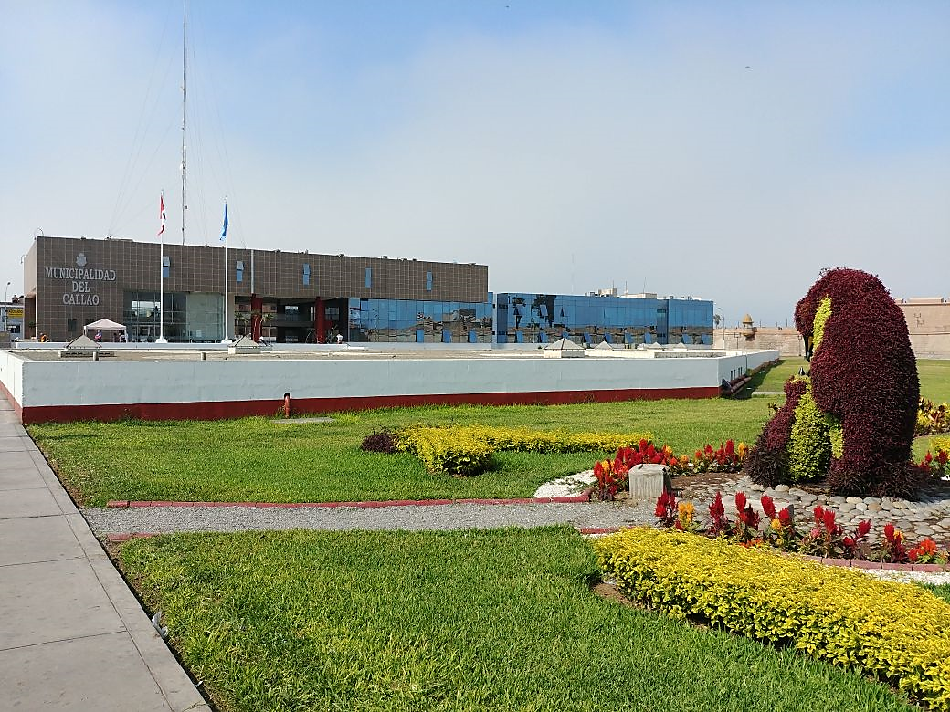


Rendición de Cuentas 2019
GERENCIA DE OBRAS
GERENCIA DE PLANEAMIENTO URBANO Y CATASTRO

Slide 2
GERENCIA DE OBRAS
INFRAESTRUCTURA DE TELECOMUNICACIONES Y PUBLICIDAD EXTERIOR
MISION | OBJETIVOS
- Mayor Control y Supervisión de los trabajos realizados en obras de telecomunicaciones | - Multas de 1´058,500.00 soles por incumplimiento al reglamento.
- Registro de los anuncios instalados en la base de datos de la Municipalidad Provincial del Callao. | - Control en el impacto visual que generan estos anuncios publicitarios.
- Continua fiscalización de los anuncios publicitarios en la vía pública que se encuentran instalados en la Provincia Constitucional del Callao. | - Las empresas de publicidad, cumplen con los pagos anuales por derecho de uso del espacio público, Se ha generado en el 2018 el monto de S/. 722,787.00

Slide 3
OBRAS PUBLICAS – AREA DE AUTORIZACIONES DE OBRAS PUBLICAS
MISION | OBJETIVOS
- Mejora en la eficiencia de las Obras Públicas con una continua Fiscalización y Control en las Autorizaciones emitidas. | - Recaudación por Autorizaciones, un monto de S/. 20,384.00 en el año 2018.
- Control e inspecciones continuas para las Conformidades de obra y Trabajos de emergencia. | - Recaudación por conformidades de obras por S/. 4,978.00
- Coordinaciones con las empresas de servicios ante eventos de emergencia presentados en la Provincia Constitucional del Callao. | - Para solucionar problemas inmediatos, como fugas de agua, desagües, postes inclinados, cables caídos, etc.

Slide 4
CERTIFICACIONES
MISION | OBJETIVOS
- Permitir la entrega de Certificados de Numeración, Parámetros, Compatibilidad de uso y Nomenclatura vial | - En el año 2018 se otorgaron 1622 Certificados
- Poder identificar de forma concreta, la ubicación de los inmuebles registrados. | - Porque se solicitan Certificados pero los inmuebles no tienen Habilitación Urbana
- Trabajo conjunto con la Gerencia de Comercialización para la Aprobación de la Ordenanza Municipal N°022-2017, que aprueba la modificación del índice de usos para la ubicación de actividades, estándares de calidad y niveles operacionales.

Slide 5
LICENCIAS
MISION | OBJETIVOS | CONCLUSIONES
- Dado el Decreto de Alcaldía Nº 012-2018-MPC sobre Regularización de edificaciones se logro recaudar S/. 601,135.00 por concepto de multas. | - Ayudar a los propietarios a regularizar sus edificaciones con la finalidad de poder alcanzar créditos en las entidades financieras para Proyectos u otros. | 57% de las edificaciones no fueron regularizadas dado que no cumplían con normas urbanísticas y edificatorias. - Para el presente año no se cuenta con norma que permita regularización.
- Exoneraciones en 16 expedientes (45% de licencias emitidas) provenientes de AAHH, dada la Ordenanza Nº 001-2017-MPC (Beneficiarios del Fondo Techo Propio). | - Licencias de Edificación Modalidad A (Vivienda Unifamiliar). | - Los proyectos presentados son observados, necesitando mas de una revisión a fin de enmarcarse en normas urbanísticas y/o edificatorias.
- Reducción de tiempos entre las revisiones de las diversas especialidades de Ingeniería de la Comisión Técnica. | - Incrementar las Licencias de Edificación Modalidades Tipo C y D. (Vivienda Multifamiliar de más de 05 pisos, comercios, industrias, conjuntos residenciales). | - Mas revisiones de los expedientes en las sesiones de la comisión técnica (Conformado por delegados del CAP y CIP).
NOTA: La Ley Nº 29090 otorga al administrado hasta cuatro (04) oportunidades para presentar en un mismo trámite el lograr la conformidad del proyecto presentado. Cada oportunidad involucra una nueva revisión integral de lo presentado. Por su parte el TUPA no consigna el número de oportunidades que conlleva el pago a realizarse.

Slide 6
LICENCIAS
INGRESO POR TRAMITE ANTEPROYECTO, CONFORMIDAD DE OBRA, LICENCIA, LICENCIA DE REGULARIZACION

Slide 7
CONTROL URBANO
MISION | OBJETIVOS
- Regular que las empresas prestadoras de servicio ejecuten de forma correcta los trabajos en la vía pública. | - Iniciar proceso sancionador a aquellas empresas que incumple con lo normado en el Régimen de Aplicación de Sanciones - RAS 641 Expedientes atendidos.
- Disminuir en la vía publica y áreas comunes la cantidad de construcciones antirreglamentarias | - Proceso sancionador a aquellos administrados que incumplen con lo normado en el Régimen de Aplicación de Sanciones (RAS) - 102 Procesos de Fiscalización, según lo dispuesto en el RAS
- Contribuir con el ornato de la Provincia Constitucional del Callao. | - Fiscalización de obras ejecutadas sin Autorización Municipal en la Provincial Constitucional del Callao.
- Cumplimiento al mandato Municipal, ante Resoluciones Administrativas emitidas. | - Operativos de Paralización de Obra, Demolición de Construcciones Antirreglamentarias, Remoción de Paneles Publicitarios que no tengan Autorización. 25 Operativos realizados (Paralizaciones, fiscalización a empresas, entre otros)

Slide 8
PROYECTOS DE INVERSION PUBLICA
DURANTE EL 2018;
  Se recuperaron y se incorporaron al Patrimonio Municipal:
    03 Obras …………….... Con liquidación aprobada en el año 2016
    06 Obras ………………. Con liquidación aprobada en el año 2017
  Además, se revisaron y se dieron conformidad a:
    16 Obras ………………. Para aprobación de liquidación en el año 2018
  Finalmente:
    16 Obras ………………. Para incorporación al Patrimonio Municipal
EN TOTAL SE INCORPORARON AL PATRIMONIO MUNICIPAL DE LA MPC UN TOTAL DE 25 0BRAS.

Slide 9
OBRAS EJECUTADAS Y PROYECTADAS PARA LIQUIDACION E INCORPORACION AL PATRIMONIO MUNICIPAL
PROYECTOS DE INVERSION PUBLICA

Slide 10
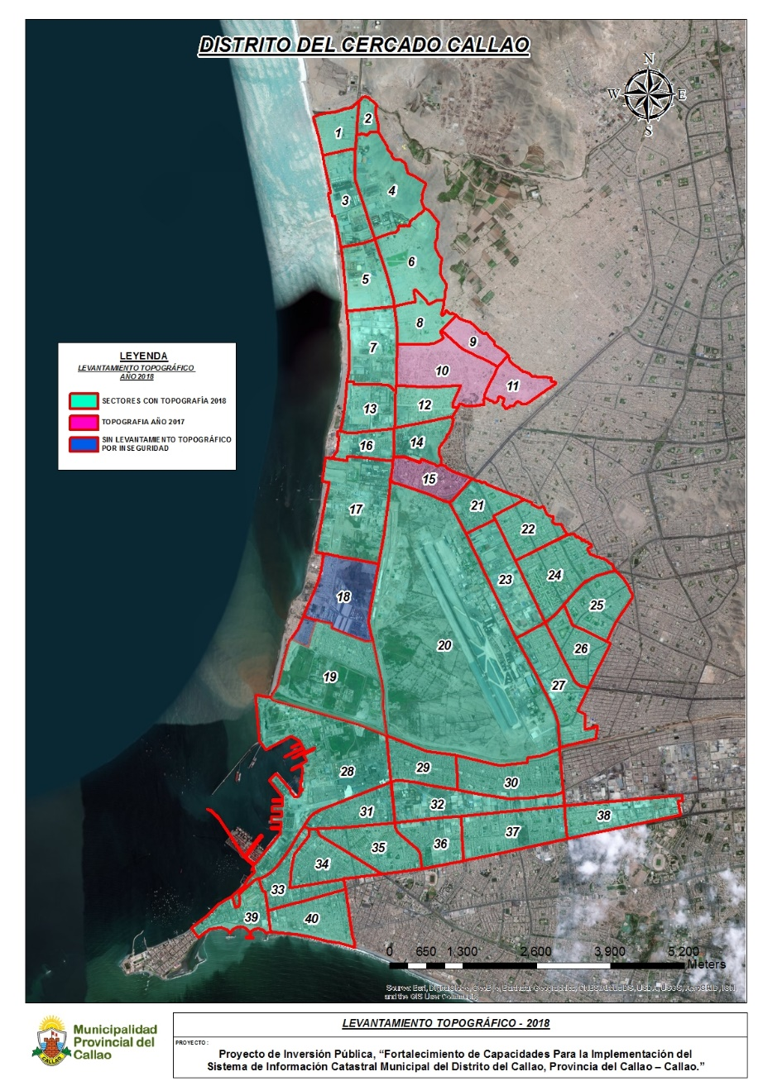
GERENCIA DE PLANEAMIENTO URBANO Y CATASTRO
AREA DE CATASTRO
LEVANTAMIENTO TOPOGRAFICO DEL 2018
En la ejecución del Proyecto de Inversión Pública, se continuo realizando el levantamiento topográfico en el distrito, donde se levanto un área total de 46.27 Km²
En este año se trabajó en campo con 04 estaciones totales y 01 Sistema GPS Diferencial, sumando en personal técnico 19 personas en total (entre topógrafos, prismeros, cadistas, etc.)
Por motivo de inseguridad el sector 18 y una parte del 19 no pudieron ser levantados topográficamente.

Slide 11

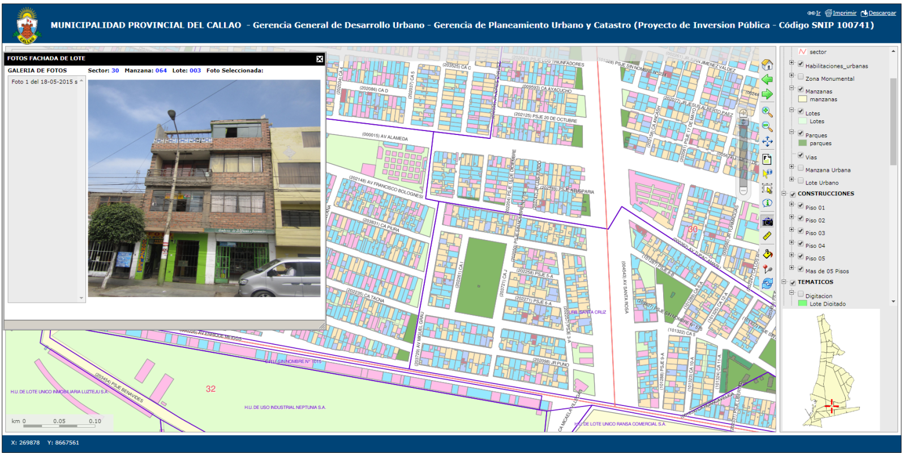
MUNICIPALIDAD
PROVINCIAL DEL CALLAO
ÁREA: CATASTRO
SISTEMA DE INFORMACION CATASTRAL
BENEFICIO DEL SISTEMA DE INFORMACIÓN GEOGRÁFICO
Se ha desarrollado un visor de mapa que muestra el Sistema de Información Geográfico y la base de datos Catastrales (Sistema de Gestión de Datos Catastrales GET-CAT), la Cartografía y las fotografías de los frentes de lotes.
A dicho visor se podrá acceder por cualquier usuario de la municipalidad que tenga el permiso correspondiente.
Con dicho visor se puede realizar consultas de las unidades catastrales registradas en la base catastral, dicha búsqueda se puede realizar por:
  Dirección del predio
  Vía
  Zona urbana
  Código predial
  Código de contribuyente
  Nombre del titular catastral
  Numero de documento (DNI)

Slide 12
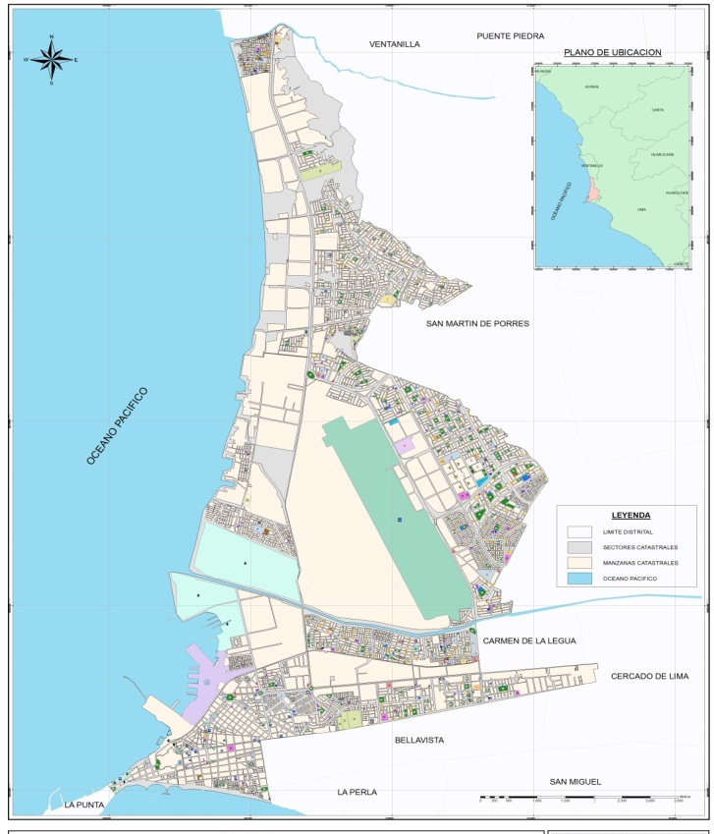
MUNICIPALIDAD
PROVINCIAL DEL CALLAO
ÁREA: CATASTRO
METAS PROGRAMADAS PARA EL AÑO 2018
En el año 2018 se culmino la ejecución física del PIP «Fortalecimiento de Capacidades para la Implementación del Sistema de Información Catastral Municipal del Distrito del Callao, Provincia Constitucional del Callao»
Registrando en los 40 sectores catastrales que tiene el distrito un total de :

Slide 13
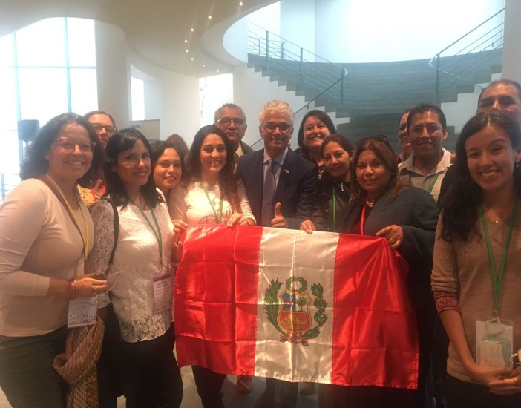
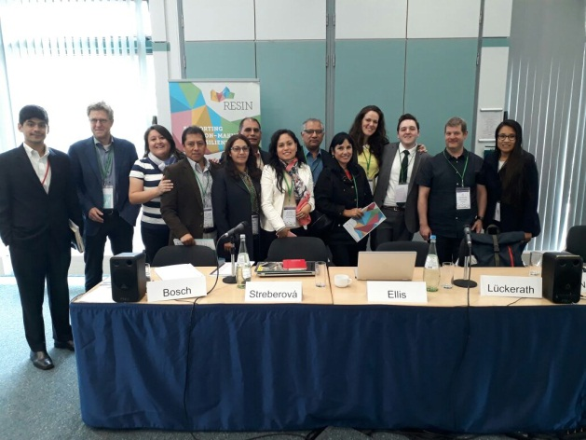
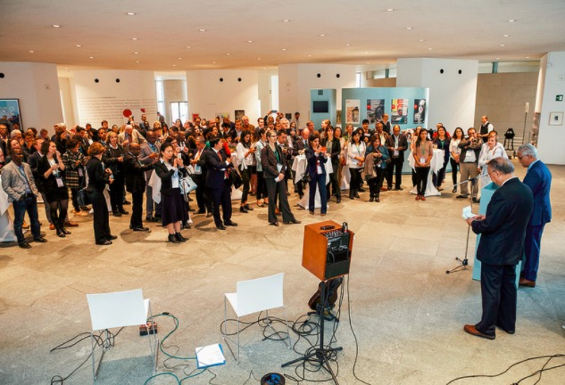
MUNICIPALIDAD
PROVINCIAL DEL CALLAO
ÁREA: CATASTRO
LOGRO REALIZADO EN EL AÑO 2018
- En el marco de asistencia técnica que viene prestando la Cooperación Alemana para el Desarrollo, implementada por la GIZ a través de ProACC y a la Autoridad Nacional del Agua. En donde la Municipalidad Provincial del Callao fue uno de los 10 distritos de Lima Metropolitana y Callao que llegaron al final del proceso de la propuesta “Elaboración de Medidas de Adaptación al Cambio Climático para el Distrito del Callao”
- En dicho contexto la Cooperación Alemana implementada por la GIZ a través de Pro Agua II, felicitó y otorgó a la Municipalidad Provincial del Callao a través de la Geógrafa Edith Gladys Amachi Santiago, la pasantía “Experiencias y Buenas Practicas de Adaptación Local al Cambio Climático en Alemania” organizada del 21 al 28 de abril del año 2018. Los peligros climáticos identificados en los talleres realizados se incorporaron en el diagnostico de la Actualizacion del Plan de Desarrollo Urbano de la Provincia constitucional del callao 2011-2022.

Slide 14
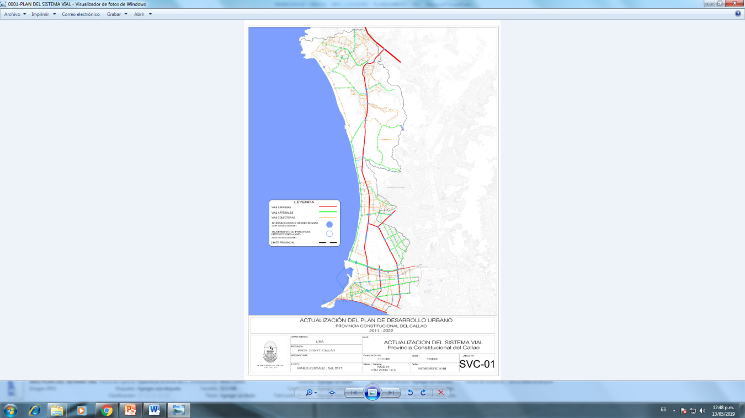
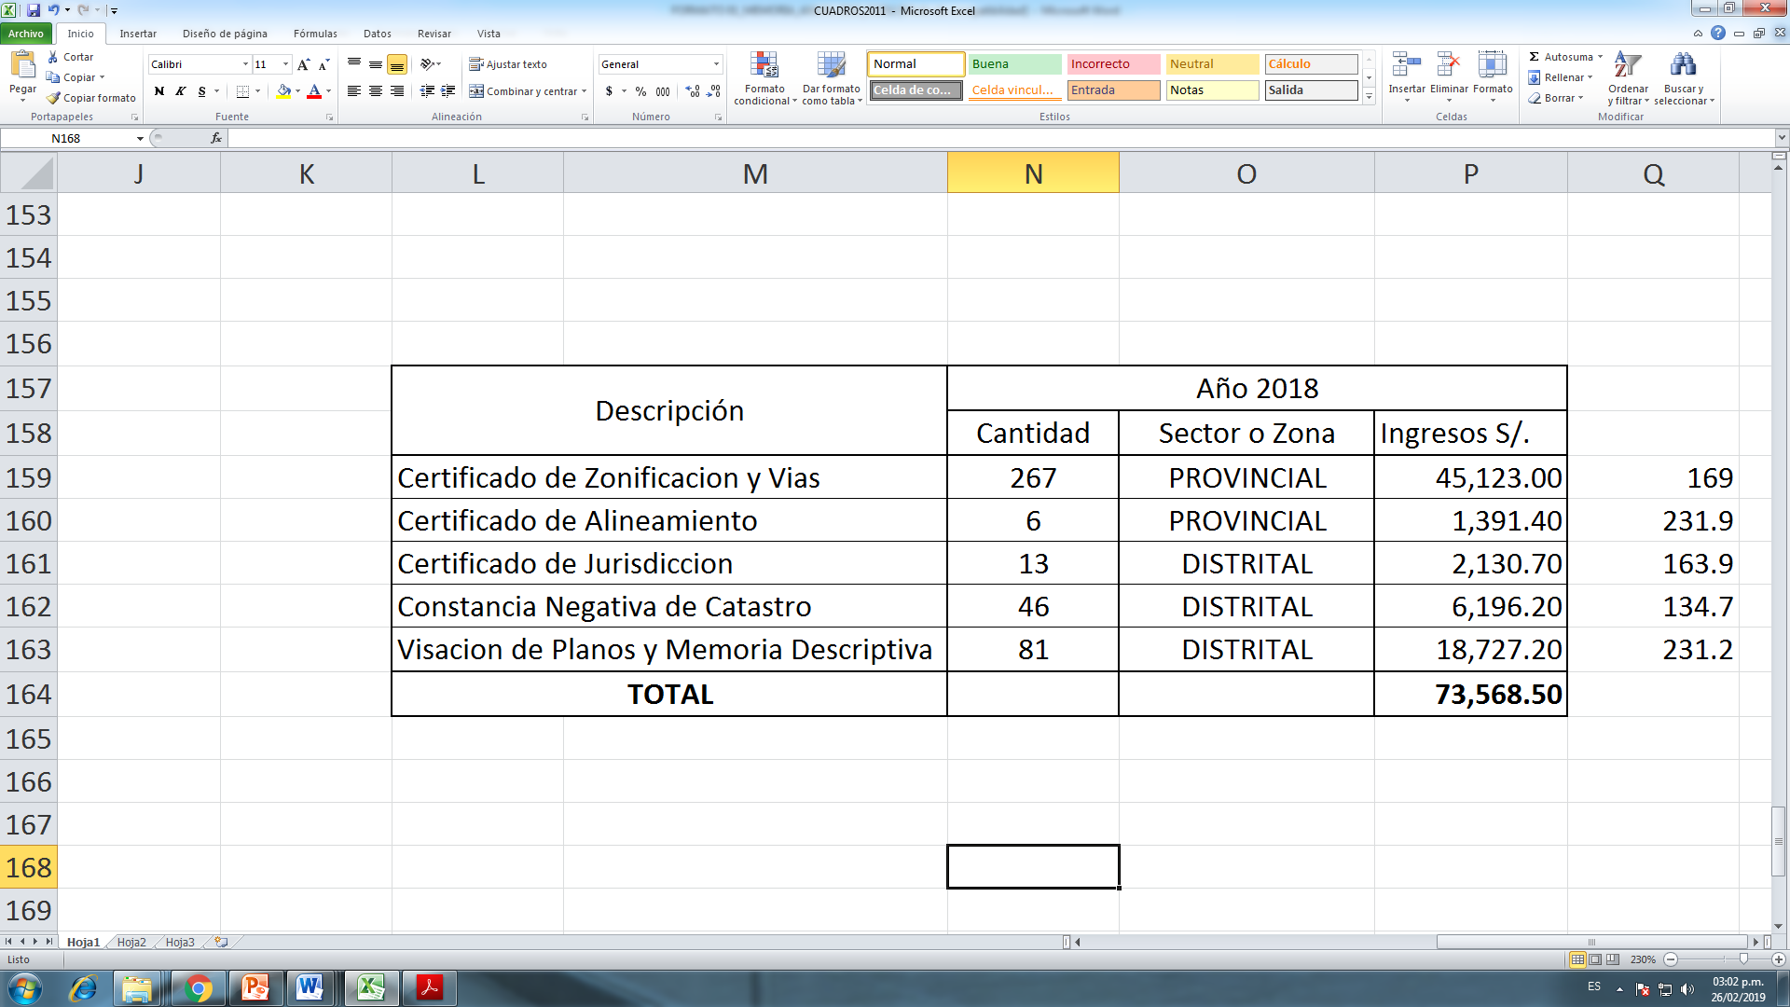
MUNICIPALIDAD
PROVINCIAL DEL CALLAO
ÁREA: PLANEAMIENTO URBANO
INFORMACION SUSTENTATORIA MEMORIA ANUAL 2018
UNIDAD ORGANICA: GERENCIA GENERAL DE DESARROLLO URBANO
GERENCIA DE PLANEAMIENTO URBANO Y CATASTRO
AREA : PLANEAMIENTO URBANO
CERTIFICACIONES URBANAS Y VISACION DE PLANOS

Slide 15
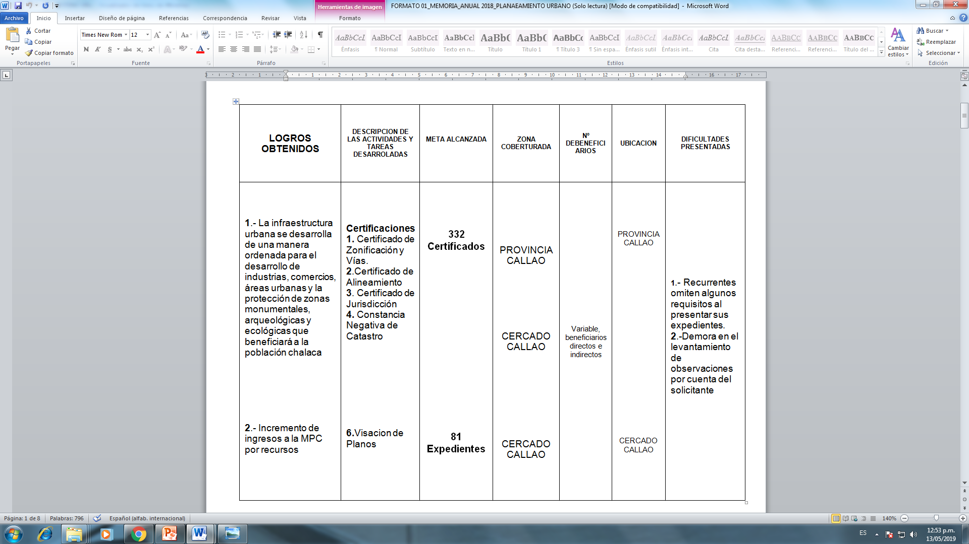
MUNICIPALIDAD
PROVINCIAL DEL CALLAO
ÁREA: PLANEAMIENTO URBANO
LOGROS OBTENIDOS Y PRINCIPALES ACTIVIDADES Y/O TAREAS DESARROLLADAS EN EL AÑO 2018.
Logros obtenidos a través de las principales actividades y/o tareas desarrolladas e información estadística 2018:

Slide 16
ÁREA: HABILITACIONES URBANAS
MUNICIPALIDAD
PROVINCIAL DEL CALLAO
LOGROS OBTENIDOS | DESCRIPCION DE LAS ACTIVIDADES Y TAREAS DESARROLADAS | META ALCANZADA | DIFICULTADES PRESENTADAS
1.-Incremento de la expansión urbana. 2.-La infraestructura urbana se desarrolla. Creación de nuevas industrias, comercios y urbanizaciones que beneficiará a la población chalaca. 3.-Generación de mayor empleo. 4.-Incremento significativo de ingresos a la MPC por recursos . 5.-El sistema de interconexión vial mejora y genera nuevas instalaciones de agua, alcantarillado, luz eléctrica, otros. 6. Como logro se efectuaron 03 habilitaciones Urbanas de los terrenos del aeropuerto, tema de interés nacional | 1. Aprobación Proyectos HU. 2. Regularización HU. 3. Modificaciones de Habilitaciones Urbanas. 4. Recepción de Obra. 5. Independizaciones. 6. Subdivisiones . 7. Consultas diversas. 8. Actividades Varias. |  | 1.- Recurrentes omiten algunos requisitos al presentar sus expedientes. 2.- Demora en el levantamiento de observaciones por cuenta del solicitante, así como demora en el cancelación de los aportes reglamentarios redimidos en dinero. 3.- Gran cantidad de consultas varias sin pago de trámite administrativo.
71
Expedientes
562
Consultas Varias
Zona Cobertura: CERCADO CALLAO / Nº de Beneficiarios: Variable, beneficiarios directos e indirectos / Ubicación: CERCADO CALLAO

Slide 17
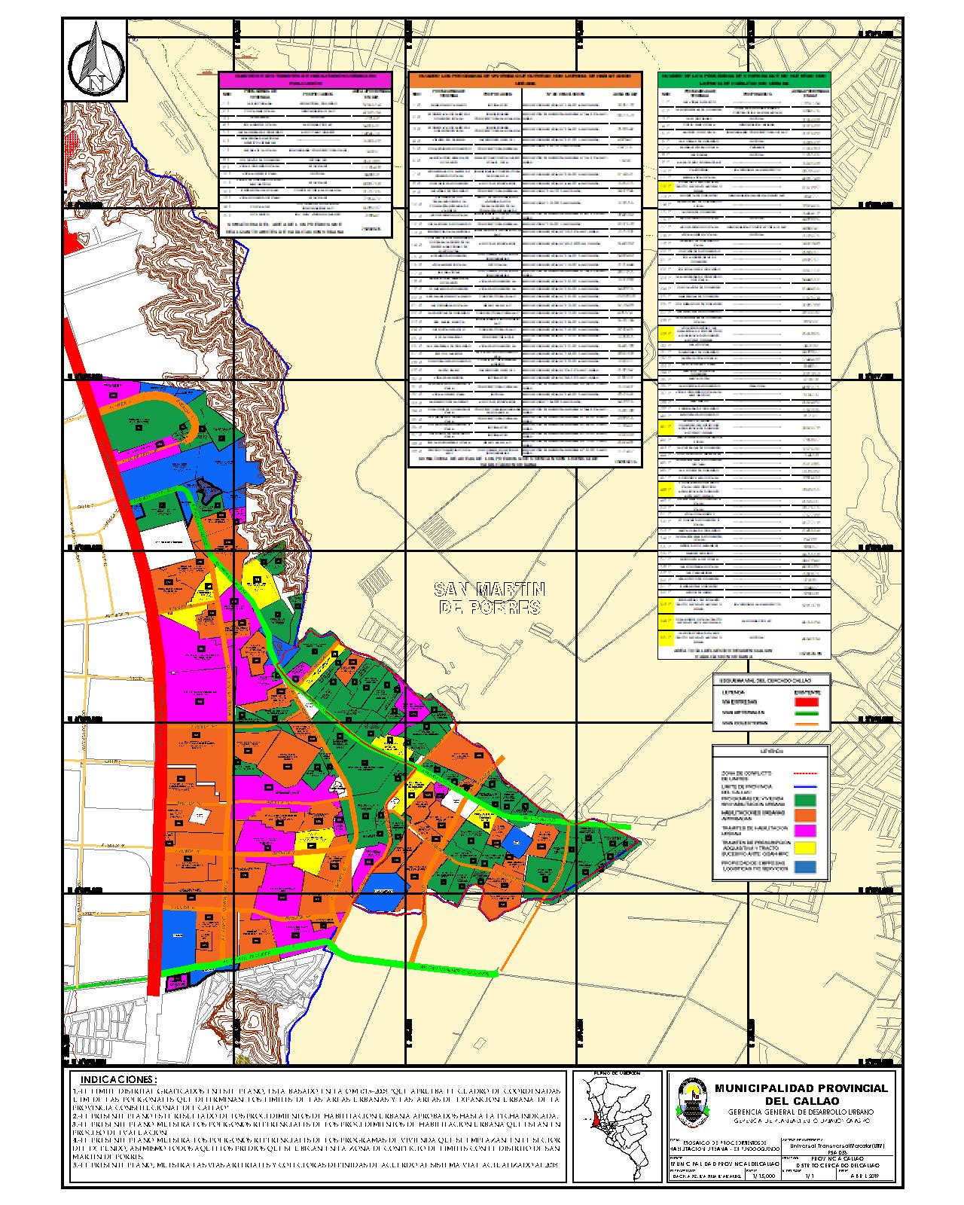
SECTORES EN OQUENDO CON LICENCIA DE HABILITACION URBANA
MUNICIPALIDAD
PROVINCIAL DEL CALLAO
PREDIOS CON LICENCIA DE HABILITACION -------------1,528,147.16 m²
PREDIOS SIN HABILITAR -------------2,866,092.02 m²
* PREDIOS EN TRAMITE DE H.U. -------------752,434.15 m²
* LOS PREDIOS CONSIDERADOS EN TRAMITE FORMAN PARTE DE LOS PREDIOS SIN HABILITAR, TODA VEZ QUE NO CUENTA CON RESOLUCION DE LICENCIA DE HABILITACION URBANA.

Slide 18
DISTRITO CALLAO LICENCIAS DE HABILITACION - 2018
MUNICIPALIDAD
PROVINCIAL DEL CALLAO
ÁREAS A NIVEL DE LICENCIA DE HABILITACION URBANA POR USO - 2018
Dentro del Proceso de ocupación del territorio, y posteriormente sus procesos de HABILITACION URBANA, se han incorporado como Zonas Urbanas, diferentes tipos de usos como Residencial, Industrial, Comercial y Usos Especiales, los que se resumen en el siguiente cuadro:
AREA CON LICENCIA DE HABILITACION URBANA - 2018
378,449.45 m2
LIC. HAB. RESIDENCIAL 32,78% | 9 LOTES ÚNICOS (INDUSTRIAL Y COMERCIAL) 5 PROGRAMA DE VIVIENDA (RESIDENCIAL Y OTROS)
LIC. HAB. COMERCIAL 0,26%
LIC. HAB. INDUSTRIAL 50,67%
OTROS (OFICIO) 16,29%
DEL AREA TOTAL DEL CALLAO QUEDA PENDIENTE EN HABILITAR UN APROXIMADO DE 27,023,799,68 m2

